Slide 1
Hafta 12
İçeriğe bağımsız dillerin özellikleri

Slide 4
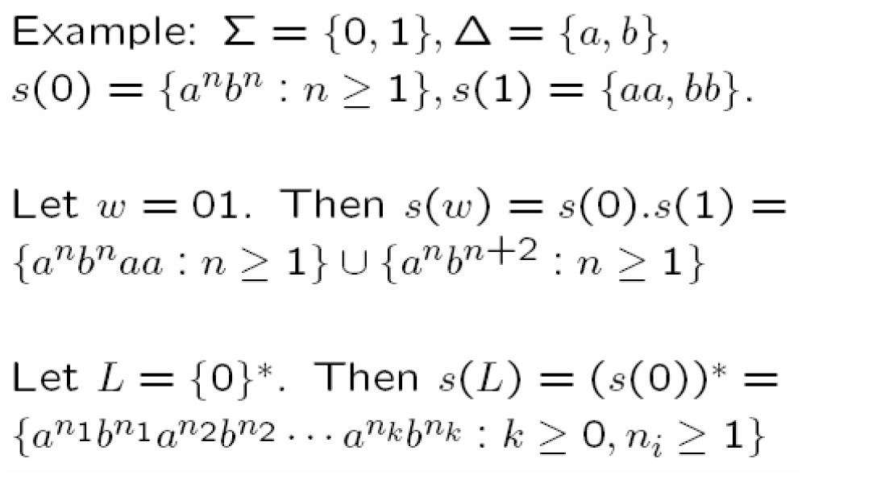

Slide 21
